Slide 1
Oppitunnit 13-14
Ympyrän tangentti

Slide 2
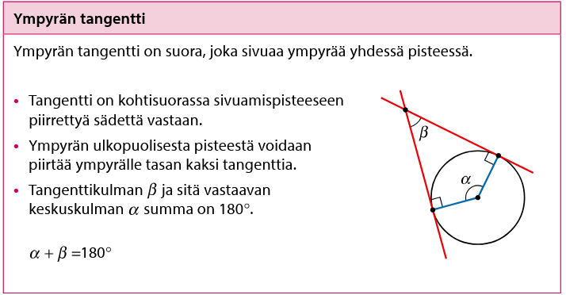

Slide 3
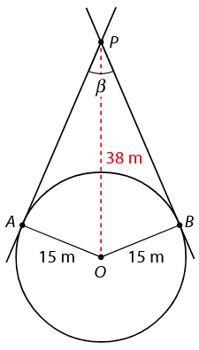

Esimerkki 1
Laske tangenttikulman $β$ suuruus ja sitä vastaavan keskuskulman suuruus.

Slide 4
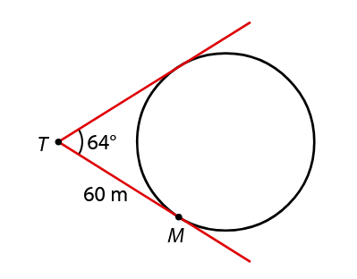
Esimerkki 2
Laske kuvan ympyrän kehän pituus.

Slide 5
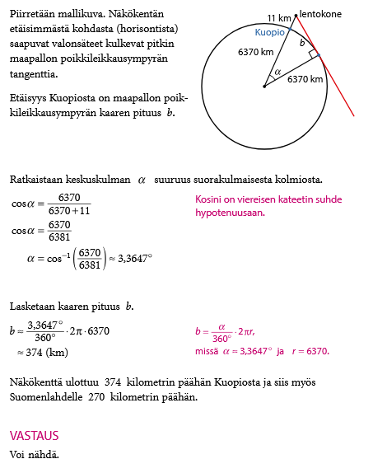
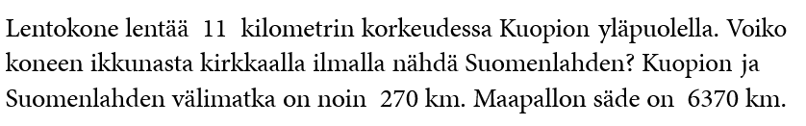
Esimerkki 3

Slide 6
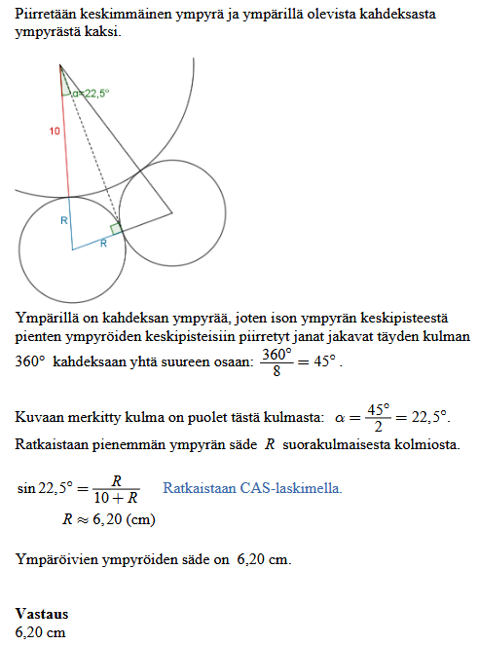
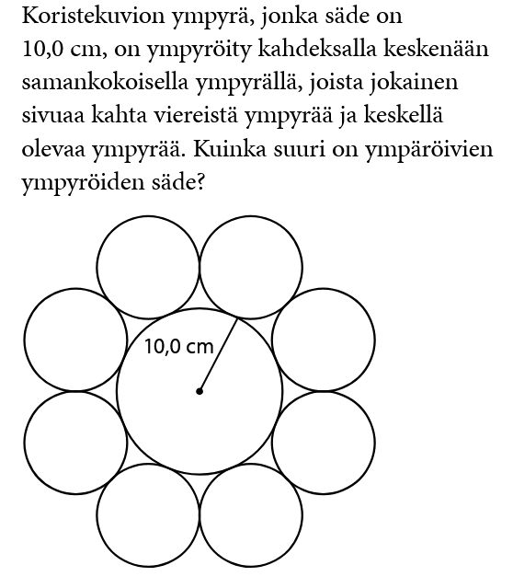
Esimerkki 4

Slide 7
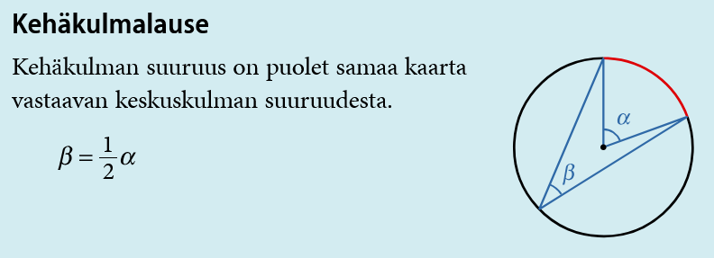
Kehäkulma on puolet keskuskulmasta
Tätä asiaa ei ole oppikirjassanne eikä taulukkokirjassa, eli se pitää muistaa ulkoa.

Slide 8
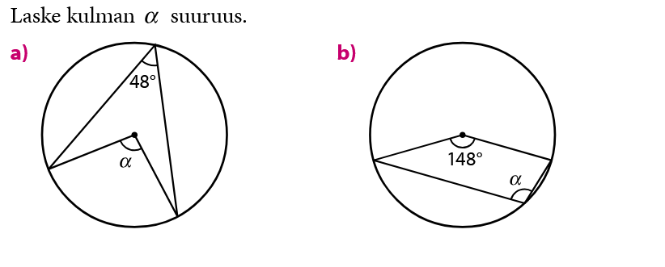
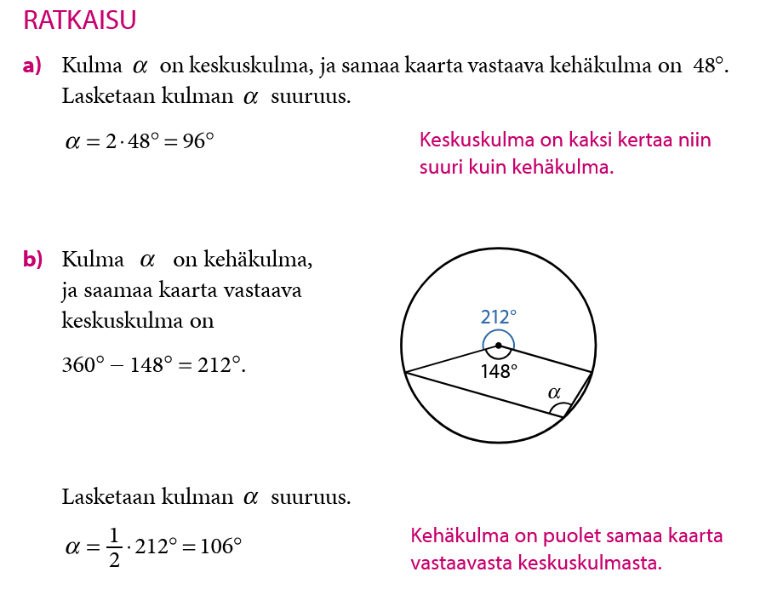

Slide 9
